Slide 1

Tájékoztatás a 2022. évi
Országos Statisztikai Adatfelvételi Program (OSAP) teljesüléséről
az Országos Statisztikai Tanács és
a Nemzeti Statisztikai Koordinációs Testület részére
Dr. Zavagyák Andrea
2023. október 05.

Slide 2
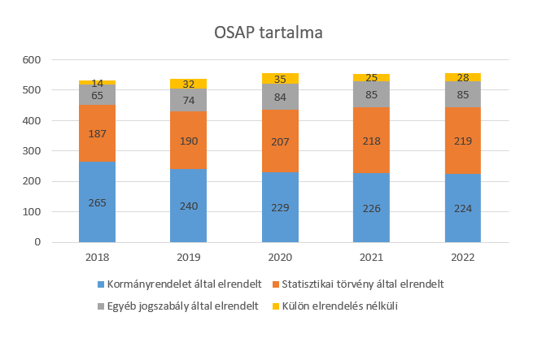
Bevezető
2
Az Stt. (és egyéb jogszabályok) alapján 2022-ben 556 élő adatfelvétel végrehajtását rendelte el az OSAP, ebből 241 adatgyűjtés és 315 adatátvétel volt.
Az adatfelvételek végrehajtása a legtöbb esetben megkezdődött a teljesülési kérdőívek visszaküldéséig, azonban a teljes adatelőállítási folyamat számos esetben nem ért véget, még különböző szakaszában tartott a kérdőív kitöltésekor.
Az előző évhez képest csak szerkezeti változás történt, látszódik az elmozdulás az adatátvételek irányába, azok számának növekedése miatt.
A 2022-es OSAP-ban már megjelennek a minisztériumokat érintő változások, amely során az EMMI és a TIM (ITM) adatfelvételei átkerültek a KIM-hez, a BM-hez, a ÉKM-hez, az EM-hez és a KSH-hoz.

Slide 3
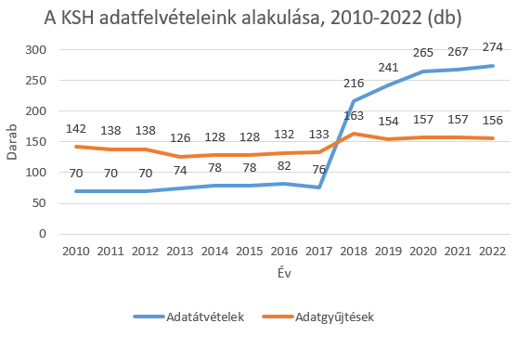
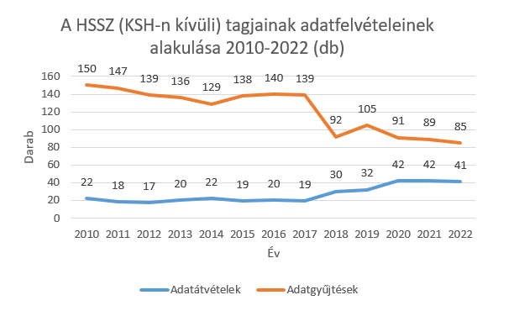
Adatgyűjtések és adatátvételek száma
3
OSAP 2022: 556 db adatfelvétel (241db AGY, 315 db AÁ; ebből: 156 db KSH elrendelésében lévő AGY, 85 db a HSSZ elrendelésében, 274 db KSH elrendelésében lévő AÁ, 41 db a HSSZ elrendelésében)

Slide 4
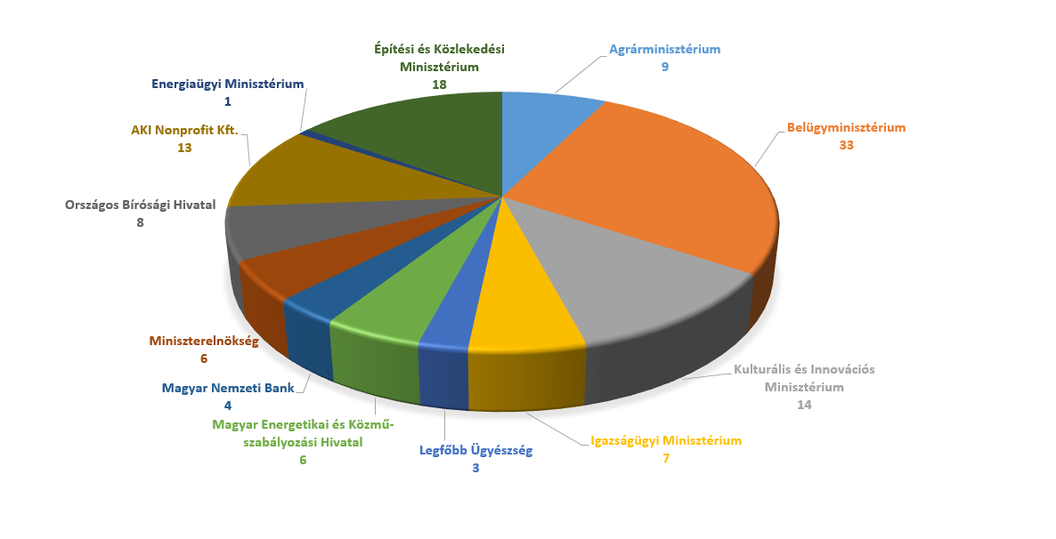
Az adatfelvételek megoszlása 2022-ben a HSSz KSH-n kívüli tagjai között (db)

Slide 5
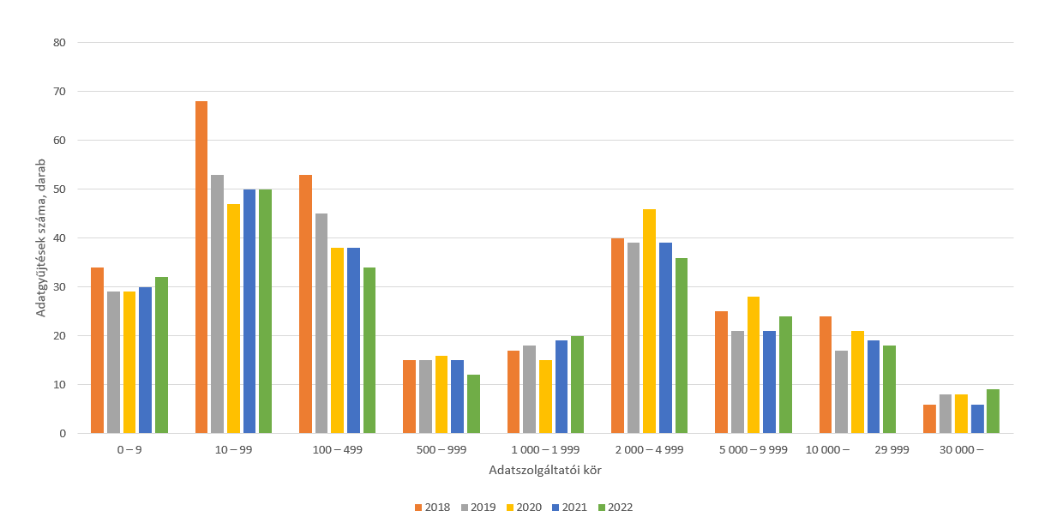
Adatgyűjtések száma adatszolgáltatói kör nagysága szerint, 2018-2022 között (db)

Slide 6
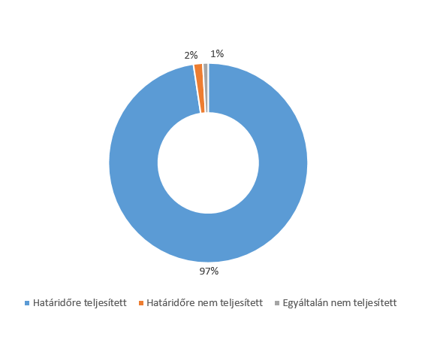
Az adatátvételeket érintő tényezők vizsgálata
Adatátvételek beérkezési megoszlása:
Adatátvételek esedékesség szerinti alakulása
Megnevezés | HSSZ | KSH | Összesen
Határidőre teljesített | 399 | 2760 | 3159
Határidőre nem teljesített | 2 | 47 | 49
Egyáltalán nem teljesített |  | 28 | 28
Teljesítendő feladatok száma összesen | 401 | 2843 | 3244
Notes:
Egyáltalán nem teljesült 25 db életminőség-statisztika és 3 db ágazati statisztika.
Határidőre nem teljesült 26 db életminőség-statisztika, 3 db általános statisztika, 1 db külkereskedelem, 8 db nemzeti számlák és 9 db népszámlálási és népesedési statisztika.

Slide 7
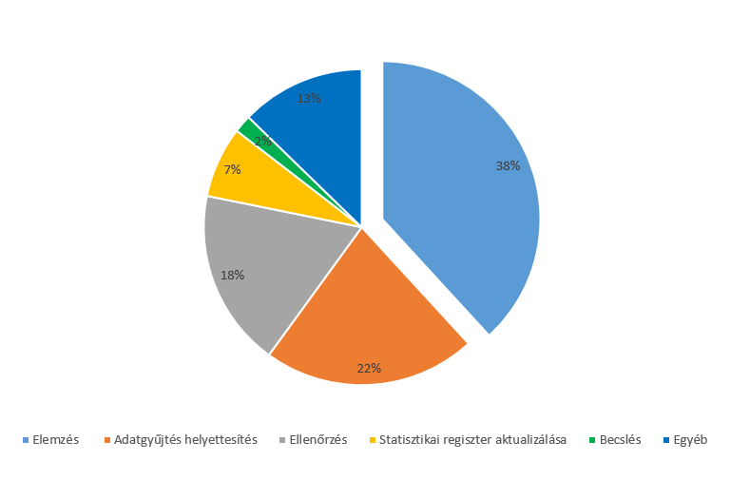
Az adatátvételeket érintő tényezők vizsgálata
Adminisztratív adatok felhasználásának célja:
Az ábrán az adatátvételek felhasználásának céljait láthatjuk. Elemzési célra 38%-át, az adatgyűjtés helyettesítésre az adatátvételek 22%-át használják a HSSz-ben, ellenőrzési céllal az adatátvételek 18%-kát használták fel.

Slide 8
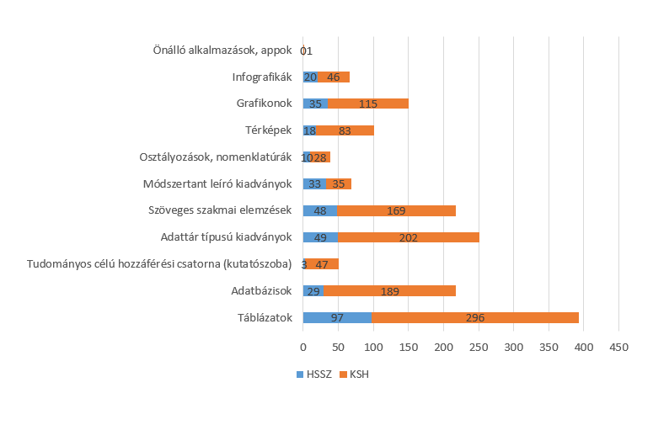
Az adatok publikálása
ONLINE megjelenések erőfölénye tapasztalható.
A vizualizációs eszközök közül kiemelkednek a grafikonos megoldások.
A táblázatos forma évről-évre kiemelkedik.

Slide 9
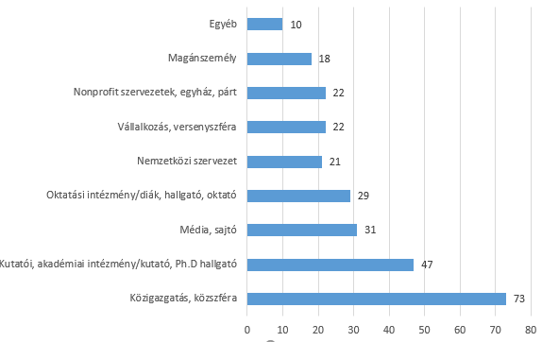
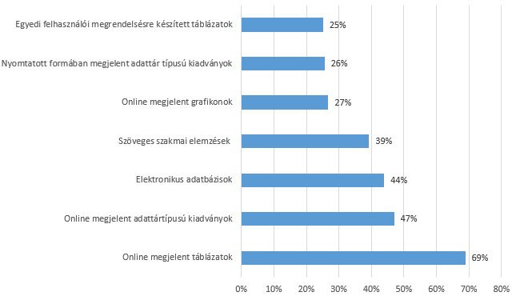
Tudományos vagy tájékoztatási célú adatkiadások átvevői a HSSz további szerveinél, 2022-ben
A KSH esetén az adatkiadások leggyakoribb típusai, 2022-ben

Slide 10
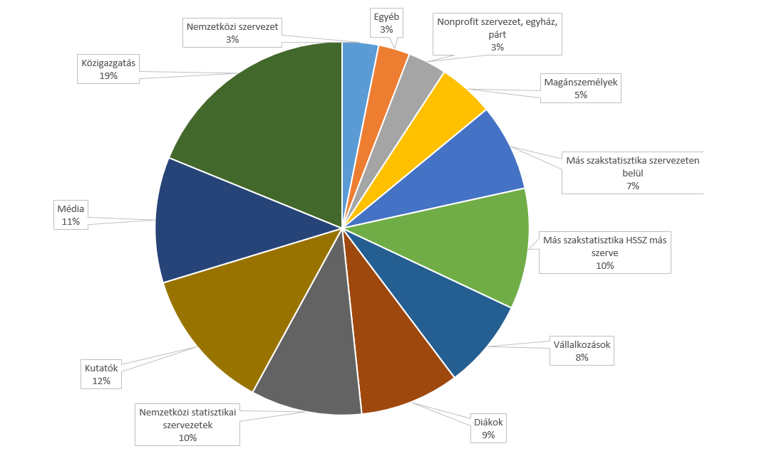
Az előállított statisztikai adatállományok jellemző felhasználói a HSSz tagoknál (KSH nélkül), 2022-ben (%)

Slide 11
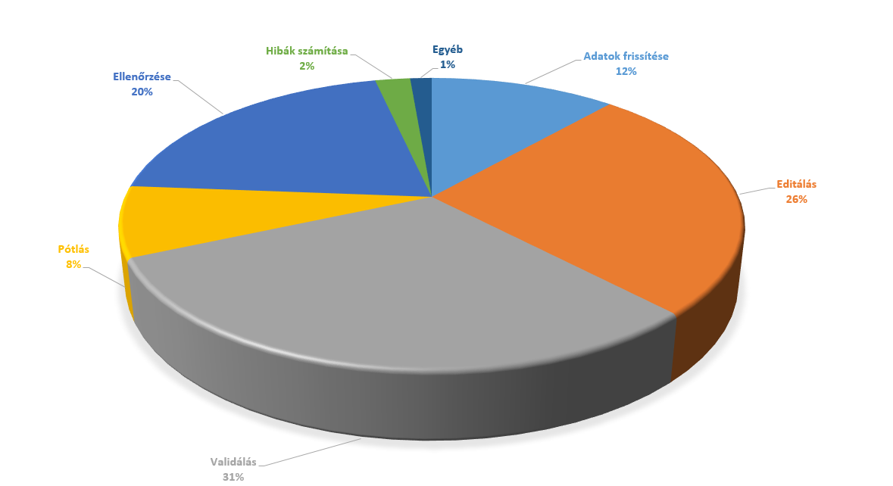
A minőség javítását segítő eszközök megoszlása 2022-ben (darab, %)

Slide 12
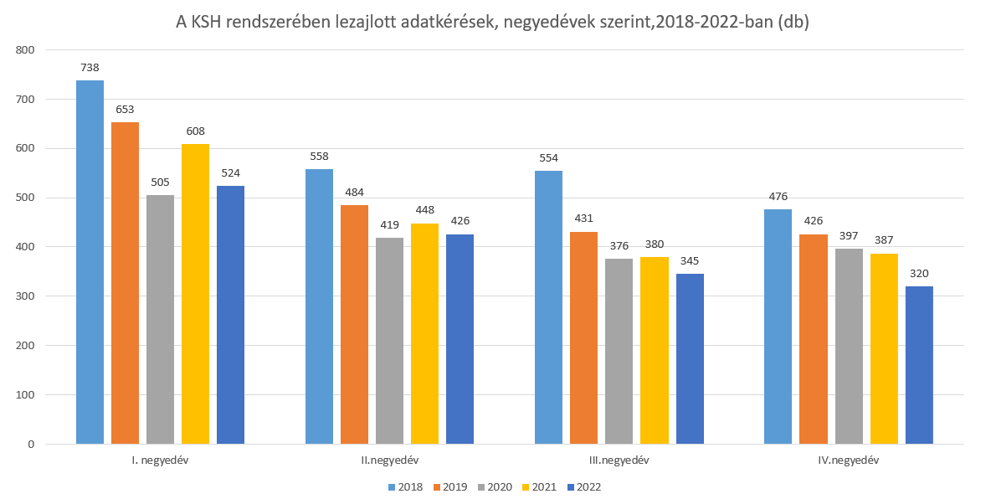
A KSH-hoz érkezett adatkérések száma
A HSSZ szerveknél 79 esetben megvalósult, 38 esetben nem valósult meg adatkérés az adatfelvételekből előállított adatokból

Slide 13
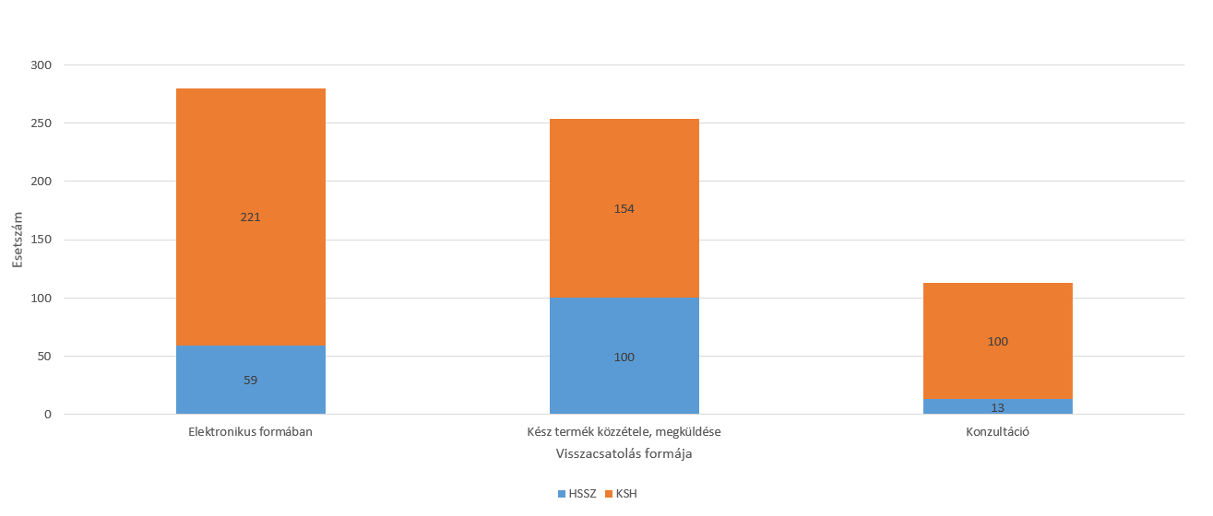
Visszacsatolás az adatszolgáltatók/adatgazdák felé

Slide 14
További teendők
OSAP teljesülés elemzés egyeztetése a KSH-n és a HSSZ-en belül, közzététel (október)
Írásbeli véleményezést követően kerül véglegesítésre, majd közzétesszük a KSH honlapján

Slide 15
Köszönöm a figyelmet!

